Slide 1



第 2 章
Python 语法基础
Python 数据处理（基础篇）

Slide 2
01
输入输出函数
主要内容
02
变量和注释
CONTENTS
03
基本数据类型
04
常用的运算符

Slide 3
01
输入输出函数

Slide 4
Python语法基础
基本输入函数
任何程序都会通过输入输出的功能与用户进行交互和沟通。所谓输入是指程序捕获用户通过键盘输入的信息，而输出则是指程序向用户显示或打印数据。在Python语言中，用 input()函数进行输入，print() 函数进行输出。
input()函数：无论用户输入什么内容，该函数都返回字符串类型。
格式为：input(prompt=None)，其中prompt表示提示信息，默认为空，如果不空，则显示提示信息。然后等待用户输入，输入完毕后按回车键，并将用户输入作为一个字符串返回，并自动忽略换行符，可以将返回结果赋予变量。

Slide 5
Python语法基础
基本输出函数
print()函数格式为：print(value, ..., sep=' ', end='\n', file=sys.stdout, flush=False)
各参数含义如下：
  value： 表示需要输出的对象，一次可以输出一个或者多个对象（其中...表示任意多个对象），当输出多个对象时，对象之间要用逗号（，）分隔；
  sep：表示输出时对象之间的间隔符，默认用一个空格分隔；
  end：表示输出以何字符结尾，默认值是换行符；
  file：表示输出位置，可将输出到文件，file指定的对象要有“写”的方法，默认值是sys.stdout（标准输出）；
  flush：将缓存里面的内容是否强制刷新输出，默认值是False。

Slide 6
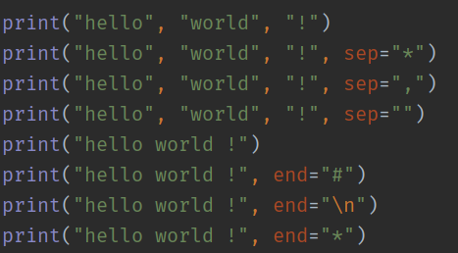
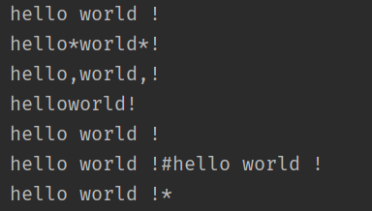
Python语法基础
基本输出函数
注意观察 sep、end 不同取值时的效果

Slide 7
02
变量和注释

Slide 8
03 Python语法基础
变量
变量是计算机语言中用于存储计算结果或表示值的抽象概念。变量的值通常是可以变化的，通过变量名访问相应的值。Python 中的变量不需要声明类型，变量在使用前都必须赋值。赋值的目的是将值与名称进行关联。赋值语句的格式为： <变量名> = <表达式>
例如：name = “张三”
Python首先对表达式进行求值，然后将结果存储到变量中。如果表达式无法求值，则赋值语句出错。一个变量如果未赋值，则称该变量是“未定义的”。在程序中使用未定义的变量会导致错误。

Slide 9
Python语法基础
标识符
标识符的命名规则
标识符只能包含字母、数字和下划线，但不能以数字开头。例如，可将变量命名为message_1，但不能将其命名为1_message。
标识符不能包含空格，通常使用下划线来分隔其中的单词。例如，标识符student_name可行，但标识符student name会引发错误。
标识符严格区分大小写，age和Age表示不同的标识符。
不要使用Python关键字和函数名用作标识符。
标识符应该简短，并且能够见名知意。例如，age 比 a 好，student_name 比 s_n 好。
慎用小写字母 l 和大写字母 O，因为它们可能被人错看成数字 1 和 0 。

Slide 10
Python语法基础
关键字
Python中的一些关键字
False | None | True | and | as | assert | async
await | break | class | continue | def | del | elif
else | except | finally | for | from | global | if
import | in | is | lambda | nonlocal | not | or
pass | raise | return | try | while | with | yield
温馨提示：可通过python提供的 keyword 模块，调用 kwlist 变量获取。

Slide 11
Python语法基础
变量
Python中变量的类型是动态变化的，可通过 type() 函数查看变量类型。
a = 20
print(type(a))
a = "张三"
print(type(a))
a = 175.4
print(type(a))
<class 'int'>
<class 'str'>
<class 'float'>
Python语言允许同时对多个变量赋值。
a = b = c = 1
print(a, b, c)
a, b, c = 1, "张三", 3
print(a, b, c)
1 1 1
1 张三 3

Slide 12
Python语法基础
Python中注释
代码中的注释主要是写给人看的，不是为计算机写的，程序执行时，会忽略注释部分。适当的注释有利于别人读懂程序、了解程序的用途，同时也有助于本人整理思路、方便回忆。Python中的注释主要分为单行注释和多行注释两种。
width = 20 # 矩形的宽度
height = 50 # 矩形的高度
# 计算矩形的面积
area = width * height
print("面积为：", area) # 打印信息
单行注释：以 # 开头，#号后面内容为注释
单行注释的快捷键：ctrl+/
多行注释：用三个单引号 ''' 或者三个双引号 """ 将注释括起来
注意引号为英文状态下的引号
"""
作者：python
时间：2019年12月10日
"""
print("Hello World! 这是我的第一个Python程序！")
'''
作者：python
时间：2019年12月10日
'''
print("Hello World! 这是我的第一个Python程序！")

Slide 13
03
Python基本数据类型

Slide 14
Python语法基础
基本数据类型
Python语言中，每个对象都有一个数据类型，Python数据类型定义为一个值的集合以及定义在这个值集上的一组运算操作。一个对象上可执行且只允许执行其对应数据类型定义的操作。
int 整型：用于表示整数，如1024, -100，0o11（八进制）, 0b11（二进制）, 0x11（十六进
制）等。Python没有限制整型数值的大小， 但是实际上 由于机器内存有限，所
以使用的整型数值不可能无限大。
a = 1024
b = -100
c = 0o11
d = 0b11
e = 0x11
1024
-100
9
3
17
0b或0B开头表示二进制（数字0，字母b）
0o或0O开头表示八进制（数字0，字母o）
0x或0X开头表示十六进制（数字0，字母x）

Slide 15
Python语法基础
基本数据类型
Python中提供了 int(x, base=10)函数，将 base 进制的字符串 x 转换成十进制整数。
当 int() 函数的第1个参数为字符串时，可以指定第2个参数base来说明这个数字字符串是什么进制，同样不接受带小数的数字字符串。base的有效值范围为 0 和 2-36。
当 base 取 0 时，会根据 x 字符串表示的数字含义自动确定对应的进制，如果字符串表示的进制与对应的base取值不一致时，将会出错。
a = int("1001")
b = int("1001", base=0)
c = int("1001", base=2)
d = int("1001", base=4)
e = int("1001", base=8)
f = int("1001", base=16)
1001
1001
9
65
513
4097
a = int("11", base=0)
b = int("0b11", base=0)
c = int("0o11", base=0)
d = int("0x11", base=0)
a = int("11")
b = int("0b11")
c = int("0o11")
d = int("0x11")
VS

Slide 16

03 Python语法基础
基本数据类型
float 浮点类型：用于存储小数数值。
python中浮点类型有两种表示方式：小数和科学计数法。科学计数法中使用大写字母E 或小写字母e 表示10的指数，后面只能跟一个整数，不能是小数。例如：3.14, 2.35E4, 6.18E-2等。
a = 3.14
b = 2.35E4
c = 6.18E-2
3.14
23500.0
0.0618
a = 123.5E3.2
print(float(5))
print(float("6.8"))
python中提供了 float(x) 函数将一个数字或字符串 x 转换成浮点数。
因为精度问题可能导致浮点数运算有一定的误差，要尽可能地避免在浮点数之间进行相等性判断。
print(0.4 - 0.1 == 0.3)
print(0.4 - 0.2 == 0.2)

Slide 17
Python语法基础
基本数据类型
bool 布尔类型：用来表示逻辑“是”、“非”的一种类型，是 int 类型的子类，它只有两个值：True 和 False。布尔数值可以隐式转换为整数类型，布尔值True 转换为整数 1，布尔值 False 转换整数 0。
a = True
b = False
print(int(a))
print(int(b))
print(float(a))
print(a + b)
print(bool(-1))
print(bool(1))
print(bool(0))
python中提供了 bool(x) 函数，将 x 转换成布尔类型，对于数值来说只有零为False，其它数值都为True，对于字符串来说，只有空字符串为False，其它字符串都为True。None类型被看做False。
1
0
1.0
1
True
True
False

Slide 18
Python语法基础
基本数据类型
字符串类型 str：Python中的字符串属于不可变序列，是用单引号(')、双引号(")、三单引号(''')或三双引号('''''')等界定符括起来的字符序列。
Python中字符串表示方式三种：
  普通字符串。采用单引号（'）或双引号（"）包裹起来的字符串。
  原始字符串（raw string）。在普通字符串前加r，字符串中的特殊字符不需要转义，按照字符串的本来“面目”呈现。
  长字符串。字符串中包含了换行缩进等排版字符，可以使用三重单引号（'''）或三重双引号（"""）包裹起来，这就是长字符串。
a = "abc\ndef"
b = r"abc\ndef"
c = """abc
def
"""

Slide 19
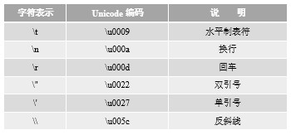

Python语法基础
基本数据类型
一些常见的转义字符
a = "I'm a student"
b = 'I\'m a student'
c = "I\'m a student"
d = 'I\u0027m a student'
e = "I\u0027m a student"
f = r'I\'m a student'
g = r"I\'m a student"
h = r"I'm a student"
i = r'I'm a student'
以上变量中，能正确输出
I’m a student 的有哪些？

Slide 20
Python语法基础
基本数据类型
字符串的常见操作运算符
操作符 | 描述
+ | 字符串连接
* | 重复输出字符串
[] | 通过索引获取字符串中字符，从左往右以0开始，从右往左以-1开始。
[a : b] | 截取字符串中的一部分,包含 a 不包含 b。
in | 成员运算符--如果字符串中包含给定的字符串返回True
not in | 成员运算符--如果字符串中不包含给定的字符串返回True
r/R | 原始字符串--在字符串的第一个引号前加上字母r或R，字符串中的所有的字符直接按照字面的意思来使用，不再转义特殊或不能打印的字符。
% | 格式化字符串
python中提供了 str(x) 函数，将 x 转换成字符串类型。
可以通过 len() 函数获取字符串的长度。

Slide 21
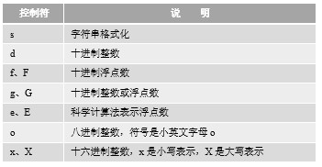
Python语法基础
基本数据类型
a = "我的名字是 %s " % “python"
b = "我的年龄为 %d " % 20
c = "我的年龄为 %o " % 20
d = "我的年龄为 %x " % 20
e = "我的身高为 %f " % 175.8
f = "我的身高为 %g " % 175.8
g = "我的身高为 %e " % 175.8
一些常见的控制符及其含义
我的名字是 python
我的年龄为 20
我的年龄为 24
我的年龄为 14
我的身高为 175.800000
我的身高为 175.8
我的身高为 1.758000e+02

Slide 22
04
Python中的运算符

Slide 23
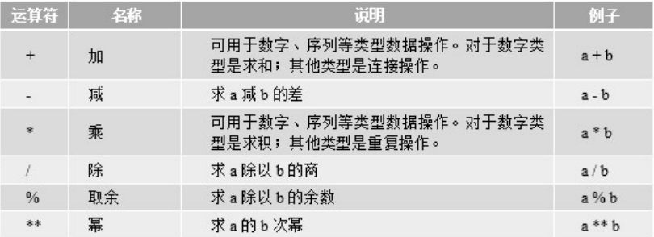
Python语法基础
运算符
算术运算符
a = 13
b = 5
print(a / b)
print(a % b)
print(a // b)
print(2**3)
print(3**2)
2.6
3
2
8
9
注意：两个整数相除（“/”）结果不一定为整数，获取整除结果需使用 “//”
“//”: 地板除法（又名“整除”）。它总是在除法运算时将结果向下舍入到最接近的整数。

Slide 24
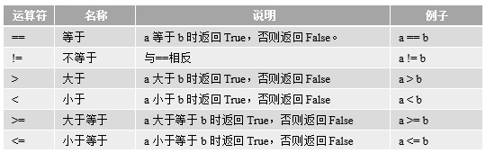
Python语法基础
运算符
关系运算符：执行的结果为 True 或 False
print(12 >= 8)
print(12 <= 8)
print(10 <= 12 <= 15)
print(12 >= 10 <= 15)
print(6 < 10 > 8)
print("abc" == "abc")
print("abc" != "abc")
print("abc" > "abc")
print("abc" >= "abc")
print("abc" < "abc")
print("abc" <= "abc")
print("abc" <= "abd")
一个等号“=”表示赋值，两个等号 “==”表示判断两个对象是否相等；
利用关系运算符比较大小首先要保证操作数之间是可比较大小的；
关系运算符可以连用；
字符串比较大小时，通过从左到右依次比较每个字符的编码的大小来得到字符串的大小。

Slide 25
Python语法基础
基本数据类型
在Python中，所有的字符串都是Unicode字符串；对于单个字符的编码，可以通过 ord() 函数获取该字符的Unicode码，通过 chr() 函数把编码转换为对应的字符。
print(ord("a"))
print(ord('A'))
print(chr(100))
print(chr(70))
97
65
d
F
  数字的ASCII编码 < 大写字母的ASCII编码 < 小写字母的ASCII编码

Slide 26
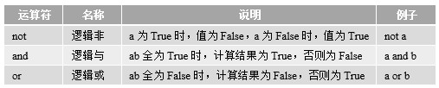
Python语法基础
运算符
逻辑运算符
逻辑运算符 not 一定会返回布尔值 True 或 False 。
逻辑运算符 and、or 不一定会返回布尔值 True 和 False。
print(not 5)
print(not 0)
print(not "a")
print(not "")
print(not None)
False
True
False
True
True
当 not 后跟False、0、“” 等和 None 时，返回值是True。即not False 就为True。

Slide 27
Python语法基础
运算符
逻辑操作符 and 和 or 也称作短路操作符，具有惰性求值的特点：表达式从左向右解析，一旦结果可以确定就停止。
当计算表达式 exp1 and exp2 时，先计算exp1的值，当exp1的值为True或非空值，才计算并输出exp2的值；当exp1的值为 False 或空值直接输出exp1的值，不再计算exp2。
当计算表达式 exp1 or exp2 时，先计算exp1的值，当exp1的值为True或非空值，直接输出exp1的值，不再计算exp2；当exp1的值为False或空值，才计算并输出exp2的值。
print(4 > 3 and 8 < 9)
print(5 > 4 and 8)
print(4 < 3 and 8)
print(2 and 5)
print(5 and 2)
print(0 and 5)
print(5 and 0)
True
8
False
5
2
0
0
print(4 > 3 or 8 < 9)
print(5 > 4 or 8)
print(4 < 3 or 8)
print(2 or 5)
print(5 or 2)
print(0 or 5)
print(5 or 0)
True
True
8
2
5
5
5

Slide 28
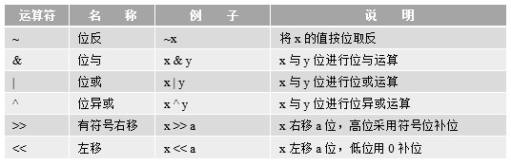
Python语法基础
运算符
位运算符
print(~ 5) # 按位取反
print(11 & 13) # 位与
print(11 | 13) # 位或
print(11 ^ 13) # 异或
print(11 << 2) # 左移
print(11 >> 2) # 右移
-6
9
15
6
44
2
~ a = - a - 1

Slide 29
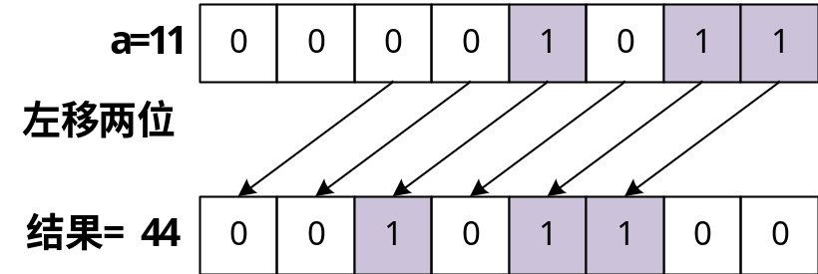
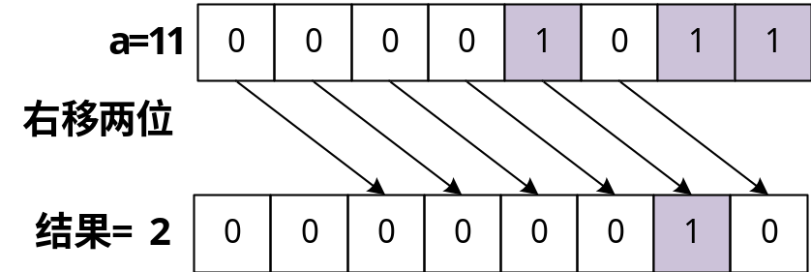
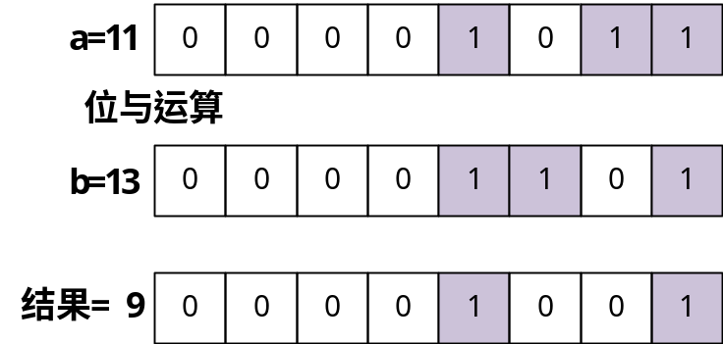
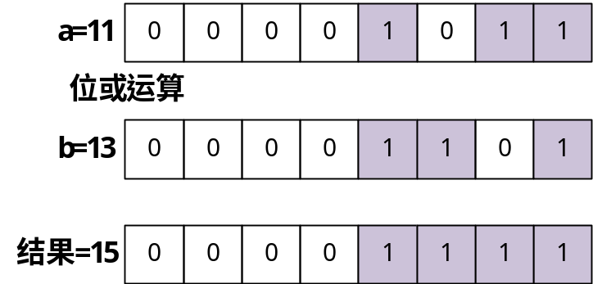
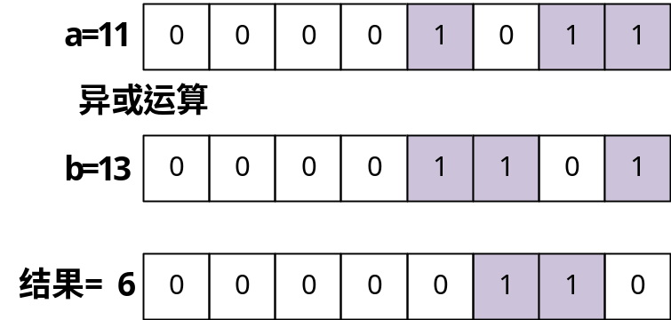
Python语法基础
运算符
位运算符

Slide 30
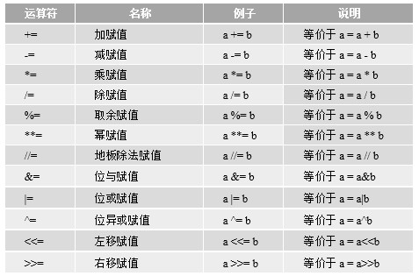
Python语法基础
运算符
复合赋值运算符

Slide 31
Python语法基础
运算符
成员运算符
成员运算符 | 逻辑表达式 | 描述
in | x in y | 如果 x 在 y 序列中返回True，否则返回False
not in | x not in y | 如果 x 不在 y 序列中返回True，否则返回False
Python成员运算符测试给定值是否为序列中的成员， 例如判断一个字符是否在字符串中。
True
False
print("a" in "abcd")
print("a" not in "abcd")
print("ac" in "abcd")
print("ac" not in "abcd")
False
True

Slide 32
Python语法基础
运算符
身份运算符
身份运算符比较两个对象的内存位置是否一致。
运算符 | 描述 | 实例
is | is 是判断两个标识符是不是引用自同一个对象 | x is y，类似 id(x) == id(y) ，如果引用的是同一个对象则返回 True，否则返回 False
is not | is not 是判断两个标识符是不是引用自不同对象 | x is not y ， 类似 id(a) != id(b)。如果引用的不是同一个对象则返回结果 True，否则返回 False。
a = 5
b = a
c = 6
a = c
print(a is c)
print(b is c)
print(a is b)
True
False
False

Slide 33
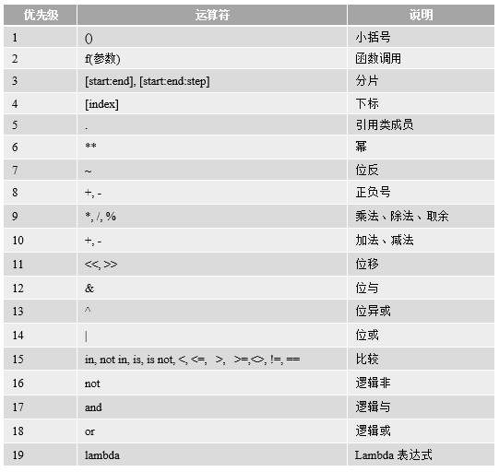
Python语法基础
运算符
运算符的优先级

Slide 34
本 章 小 结
输入输出函数：input函数（所有输入都被当成字符串）、print函数（sep、end参数作用）；
变量和注释：命名规则（组成、区分大小写、慎用关键词和函数名、见名知意）、单行注释和多行注释；
基本数据类型：整型、浮点型、bool类型、字符串类型；
常用运算符：算术运算符、比较运算符、逻辑运算符、位运算符、复合赋值运算符、运算符优先级；

Slide 35
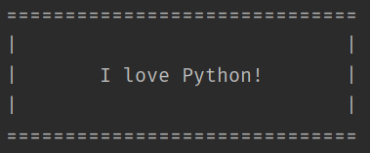
练习与思考题
判断以下标识符命名是否符合要求：
@abc a_b_c 姓名 student age
a#b a_1 1_a for
阅读以下程序代码，思考程序执行结果：
a = 3 and 4
b = a ** 2
print(b)
a = 13
b = a/5 + a//5 + a % 5
print(b)
a = 5 > 4 and 2
print(a)
b = 6 < 5 or 3
print(b)
c = 0x11
print("%o" % c)
编写程序，实现下图所示效果：
说明：打印内容位于正中间，整体宽度为30个字符，高度为 5 行。

Slide 36
THANK YOU!

